Slide 1


Slide 2
herramientas para desarrollar aplicaciones Android

Slide 3

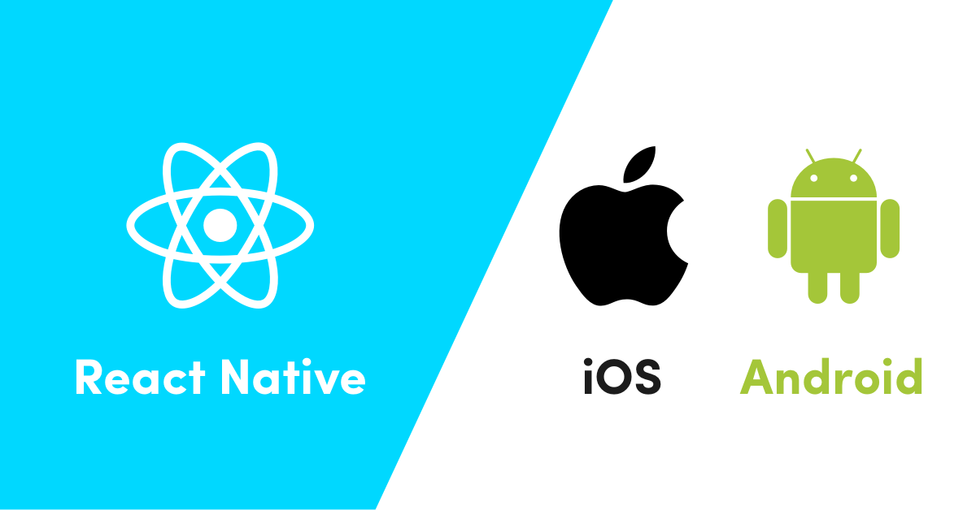

Herramientas para desarrollar aplicaciones Android

Slide 4


